Slide 1

“珞珈1024
程序员文化节
LUOJIA1024CHENGXUYUANWENHUAJIE
2026 武汉大学第三届程序员文化节

Slide 2





01. 1024程序员节
02. “零杯”网页设计大赛
03.讲座环节

Slide 3

011024程序员节

Slide 4



1024程序员节
1024 代表的是2的十次方，这是二进制计数的
基本计量单位之二。程序员就像是一个个1024, 以最低调、踏实、核心的功能模块搭建起这个 科技世界。他们用代码改变世界，让我们的生 活变得更加便捷和智能。在这个特殊的日子里， 武汉大学将在珞珈山下为您奉上二场精彩绝伦 的编程盛宴，让我们一起共度这个属于程序员 的节日!

Slide 5

02 “零杯”网页设计大赛

Slide 6



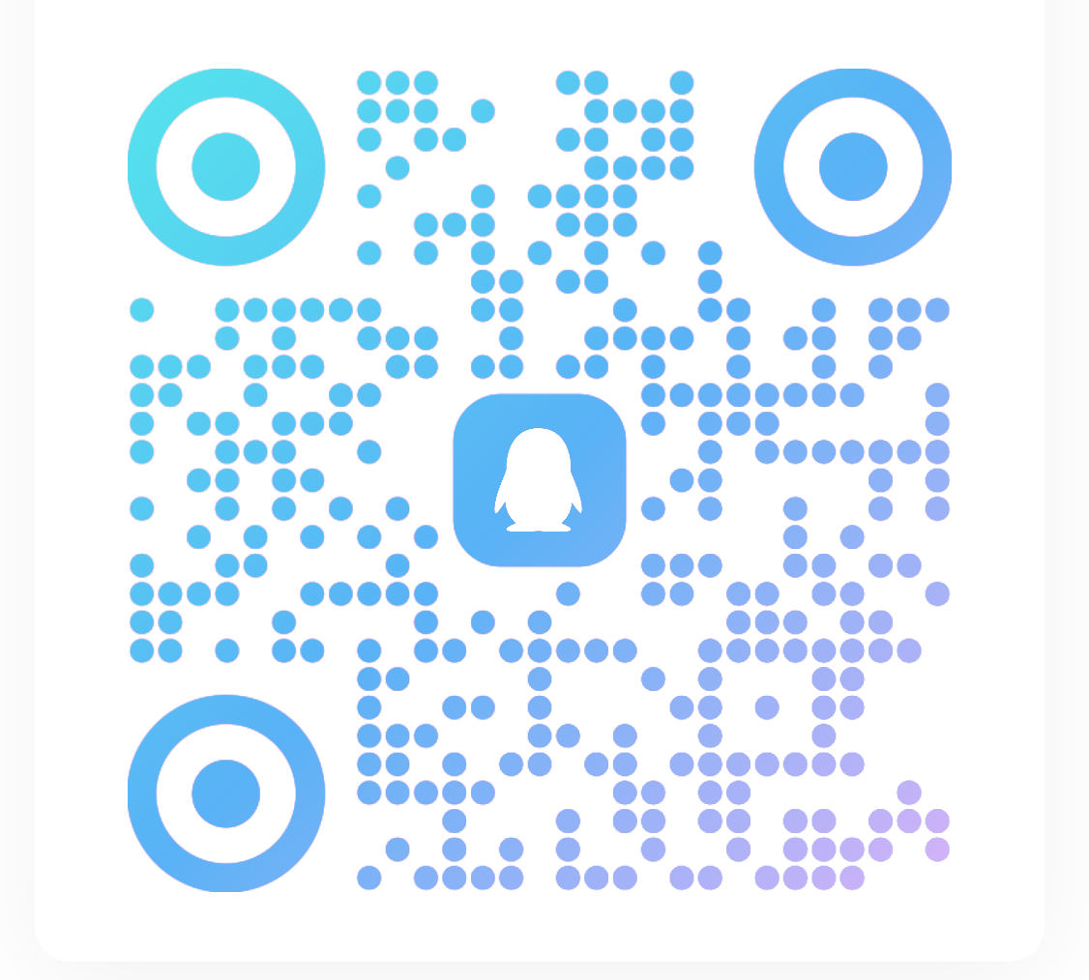
活动介绍
2026年“零杯”网页设计大赛是由计 算机学院学生会学习部、网络安全学 院学生会学习部和电子信息学院学生 会学习部共办的面向全校本科生的网 页设计比赛。
本赛事在学生群体中反响热烈，极大 激发了同学们对网页设计的热情和对 前端技术的追求。历年来，赛事产出 了数个设计匠心，审美优秀，使用前 沿技术的网页设计，涌现出了很多的 网页设计人才。
from.
zero.
infinity.
Pre-match seminar.
赛前讲座
10月19日19:00一20:00
信息学部第一教学楼425教室
扫描上方二维码
CREATE FREEL
O○○ Event Organizers
活动主办方
计算机学院学生会学习部&
国家网络安全学院学生会学习部& 电子信息学院学生会学习部
FLOw
IMAGINATION
LET
YOUR

Slide 7




活动背景
为促进计算机学院学风建设，
丰富学生课余生活，激发学生 学习热情，提高学生网页设计 能力与实践能力，计算机学院 学生会学习部特举办“零杯” 网页设计大赛，为广大武大学 子提供二个展示自己的平台。
活动意义
借 1024 程序员节的东风，让
学生通过网页设计大赛提高自 己的设计能力，深挖参赛者们 的创造力和学术能力，旨在给 武大学子展示自我，结交朋友 与表达自己的机会，发扬武大 的优良创新风气，增强团队合 作意识。

Slide 8




活动时间及地点
决赛
11月22日线下举行
讲座暨开幕式
10月15日
地点
3区1-426
初赛
10月15日- 11月16日

Slide 9
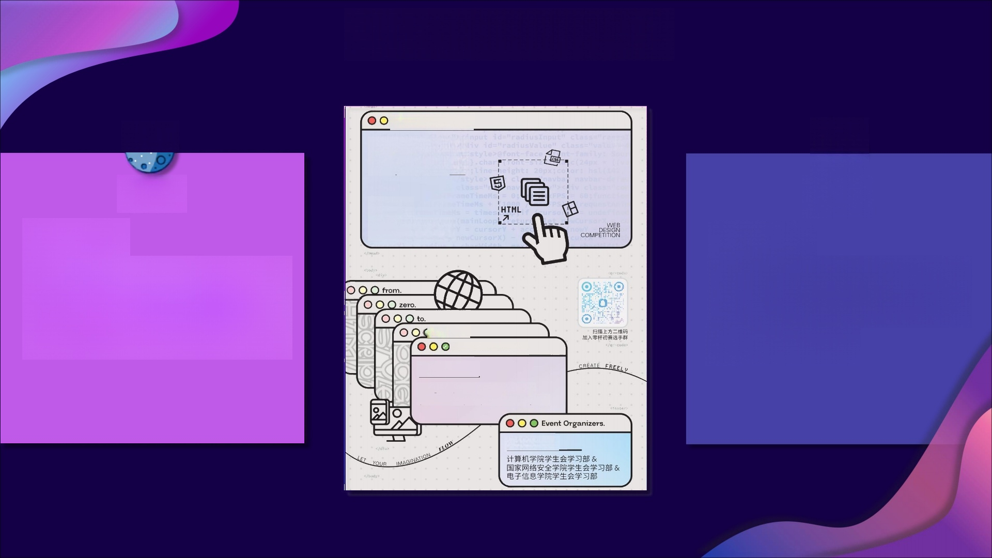



分组安排：每组1~4人
O<ZERO-CUP/>
零杯
网页
设计大赛
Oinfinity.
) Pre-match seminar.
赛前讲座
10月19日19:00 →20：00
3区—201教室
活动主办方
22
零组
参赛人员：
计算机学院、网络安全学院、 和电子信息学院大一新生及
其他学院的学生。
壹组
参赛人员：
所有含计算机学院、网络安
全学院和电子信息学院大二 及以上学生组。

Slide 10

主题一
主题：市井烟火·百味人间
描述：清晨的菜市场里，摊贩的吆喝声此起彼伏，刚出笼的包子冒着热气；深夜的烧烤摊前，炭火映红了一张张疲惫却满足的脸。一条老街，半城记忆，市井烟火里藏着最真实的人间百态。为记录这份平凡日子里的温度与生机，请以“市井烟火·百味人间”为主题，开展网页设计。

Slide 11



主题二
主题：匠心传成，非遗焕新
描述：一针一线绣出千年风华，一刀一刻雕琢岁月温度，非遗技艺是中华文明跳动的脉搏。本次大赛邀你用现代网页语言，为传统工艺打开崭新窗口——非遗数字展馆、匠人故事专题、技艺互动体验页面，皆是你的舞台。以代码续写古老技艺，以创意点亮文化薪火，让传统在指尖流转中焕发蓬勃新生。

Slide 12


主题三
主题：长征万里，薪火千秋
描述： 九十年前，红军战士脚穿草鞋、怀揣星火，以双腿丈量二万五千里的生死征途，翻越夹金山皑皑雪岭，走过水草地茫茫泽国，在围追堵截中把信仰火种播撒成照亮民族前路的不灭光焰。今年是红军长征胜利九十周年，为了在数字时代传承这段热血铸就的长征精神，请以“长征万里，薪火千秋”为主题，开展网页设计。

Slide 13
<score-check/> 附件四 · 初赛评分细则
五维评分体系
评分维度与分值权重 · 零组总分 100 分 ｜ 一组总分 110 分
创意
10 分
creative
功能
20 分
function
设计
45 分
design
文档
5 分
document
技术
20 ／ 30 分
technology
+ 加分项 移动端适配 ／ 数据后台 —— 经技术人员判定有效，每项 +5～10 分
零组 总分 100 分
一组 总分 110 分
// 总分 = 10 + 20 + 45 + 5 + 20 = 100（零组） ｜ 10 + 20 + 45 + 5 + 30 = 110（一组）

Slide 14
<criteria/> 初赛评分档位速查
各维度评分档位
档位由低到高排列 · 评委按选手实际表现对应档位给分
维度 | 细分项 | 分值 | 评分档位（由低到高）
创意 10 分 | 创意与创新 | 2–10 | 上世纪的创意 2 → 中规中矩 4 → 有所创新 6 → 眼前一亮 8 → 创新鬼才 10
功能 20 分 | 功能丰富性 | 10 | 网页的功能是否丰富
 | 流畅性与实用性 | 5 | 反人类 1 → 有操作障碍 2 → 正常操作 3 → 行云流水 4 → 十分易用 5
 | 内容充实度 | 5 | 不健康 -5 → 宛如白板 1 → 复读机 2 → 图文并茂 3 → 真实网站 4 → 丰富多彩 5
设计 45 分 | 整体设计风格与视觉效果 | 10 | 直男程序员 2 → 正常水准 4 → 美观 6 → 有设计效果 8 → 艺术家 10
 | 布局结构 | 10 | 杂乱无章 2 → 整齐 4 → 合理排布 6 → 完美布局 8 → 黄金比例 10
 | 网页细节 | 10 | “静态”页面 2 → 有一些交互 4 → 交互充足 6 → 精雕细琢 8 → 按钮皆有细节 10
 | 素材质量 | 10 | 马赛克 2 → 表情包 4 → 正常水准 6 → 高质量 8 → 显卡在燃烧 10
 | 跳转与导航 | 5 | 只有主页 0 → 合理分页跳转 3 → 想去哪就去哪 5
文档 5 分 | 文档 | 5 | 没有文档 0 → 简单文档 3 → 清晰且完整的代码与设计文档 5
技术 20/30 | 技术水平（零组 ／ 一组） | 10/20 | 根据代码的技术水平给分
 | 适配 | 10 | 屏幕适配 + 浏览器适配，不同尺寸 Chrome / IE 下显示正常、无形变缺失
加分项 +5～10 | 移动端适配 ／ 数据后台 | +5～10 | 移动端响应式运行 ／ 前后端数据交互与持久化，经技术人员判定有效

Slide 15

03讲座环节
JIANGZUOHUANJIE

Slide 16


主讲人：陈嘉龙
计算机学院2025级本科生
2025年零杯网页设计大赛零组一等奖

Slide 17
主讲人：刘畅
计算机学院2024级本科生
2025年零杯网页设计大赛壹组一等奖

Slide 18

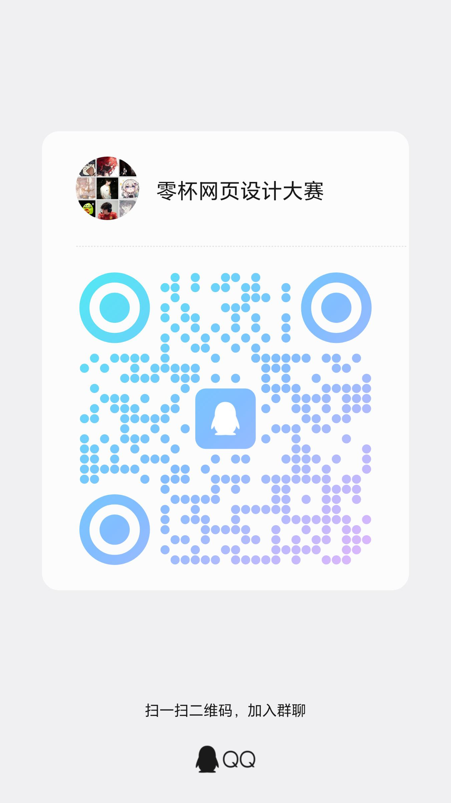

群号:1026232938
扫一扫二维码，加入群聊

Slide 19

络
欢迎大家参赛!
THANKS FOR YOUR LISTENING
2026.10.15

